Slide 1
МБОУ «Средняя общеобразовательная русско-татарская школа №103»
ИГРОВЫЕ ТЕХНОЛОГИИ на уроках в начальной школе
Подготовила:
учитель начальных классов
Мухина Н. В.

Slide 2

Проблема современной школы –
потеря многими учащимися интереса к учению.

Slide 3
Цель игровых технологий-
пробудить интерес к познанию, науке, книге, учению.

Slide 4
Фено́мен игры
в том и состоит, что являясь развлечением, отдыхом, она способна перерасти в обучение, в творчество, в терапию, в модель типа человеческих отношений и проявлений в труде, воспитании.

Slide 5
Игра занимает значительное место в первые годы обучения детей в школе. В начале учащихся интересует сама форма игры, а затем уже и тот материал, без которого нельзя участвовать в игре.

Slide 6
Использование игровых технологий на уроках

Slide 7
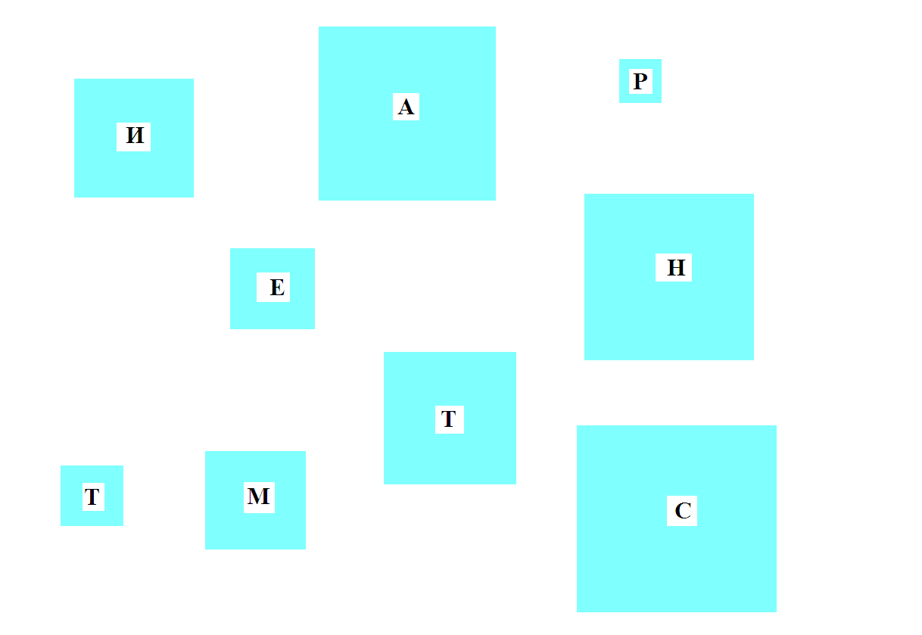
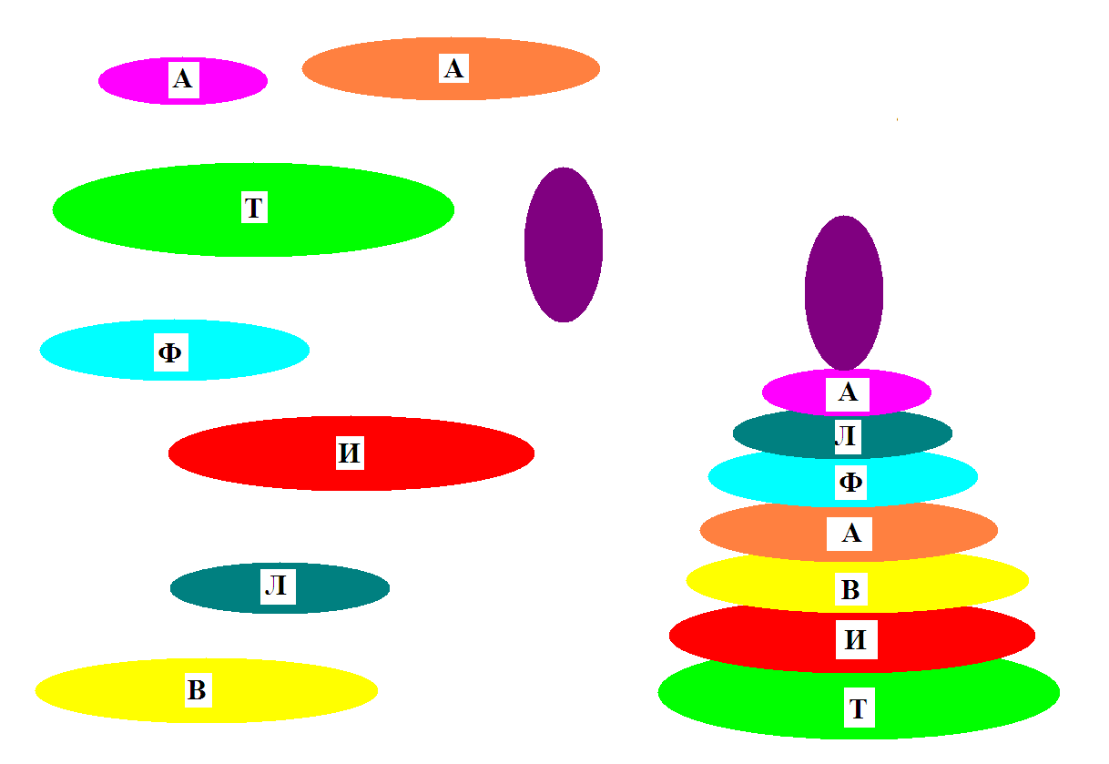
Расставьте карточки,
начиная с самой большой.
Постройте
пирамидку.

Slide 8
Игровое упражнение
«Реши правильно и прочти»
1 | И
2 | Л
3 | Д
4 | А
5 | М
6 | К
7 | О
8 | Р
9 | Е
10 | Ц
6 – 1 5 + 2 10 – 8 5 + 2 7 – 4 6 + 3 5 + 5 | М О Л О Д Е Ц

Slide 9
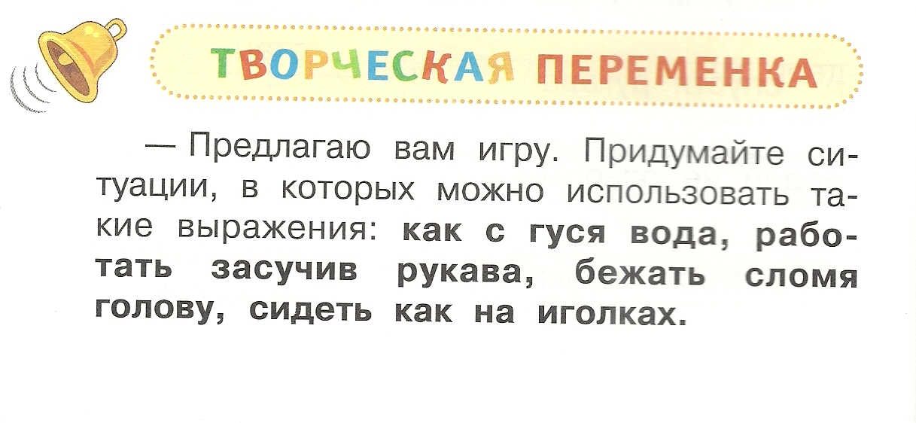

Slide 10
1 вариант
Подбери имена существительные на тему «Посуда»

Slide 11
2 вариант
Чашка, тарелка, лопата, кастрюля.
Найди лишнее слово.
Объясни, почему слово лишнее.
Каким словом можно назвать все оставшиеся слова.

Slide 12
3 вариант
Аалтрек, лажок, раукжк, зоонкв
Нам надо прочитать зашифрованные слова.
Что за слова были зашифрованы?
Как их можно назвать одним словом?
Что мешает это сделать? Какое слвоо лишнее?

Slide 13
Результаты игровых технологий
ИТ- эффективное средство воспитания познавательных интересов и активизации деятельности учащихся;
тренировка памяти, помогающая учащимся выработать речевые умения и навыки;
ИТ стимулируют умственную деятельность учащихся, развивает внимание и познавательный интерес к предмету;
способствуют преодолению пассивности учеников;
способствуют усилению работоспособности учащихся.

Slide 14
Плюсы
способствуют повышению интереса, активизации и развитию мышления;
несут здоровьесберегающий фактор в развитии и обучении;
идет передача опыта старших поколений младшим;
способствуют использованию знаний в новой ситуации;
являются естественной формой труда ребенка, приготовлением к будущей жизни;
способствуют объединению коллектива и формированию ответственности.

Slide 15
Минусы
сложность в организации и проблемы с дисциплиной;
подготовка требует больших затрат времени, нежели ее проведение;
увлекаясь игровой оболочкой, можно потерять образовательное содержание;
невозможность использования на любом материале;
сложность в оценке учащихся.

Slide 16
